Slide 1
Mathematik 7 Abels

Slide 2


Slide 3

Winkel- und Symmetriebetrachtungen

Slide 4
Wie fit bist du ?
Winkel
Dreiecke, Vierecke
und Symmetrie
Parallelen
Vermischtes

Slide 5
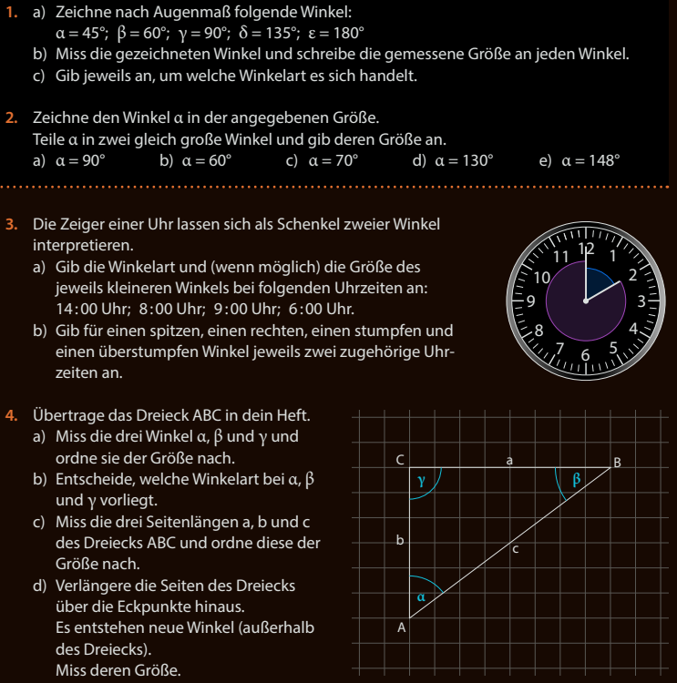
Fun66,67 I Winkel

Slide 6
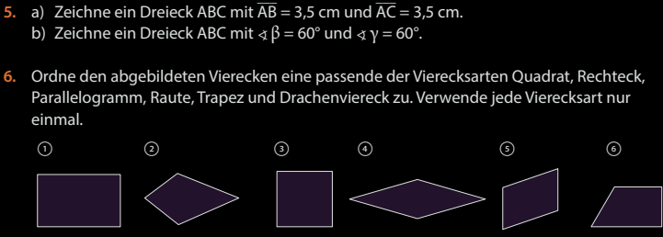
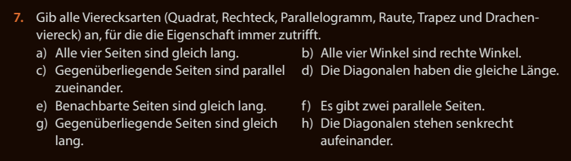
Fun66,67 II Dreiecke, Vierecke und Symmetrie

Slide 7
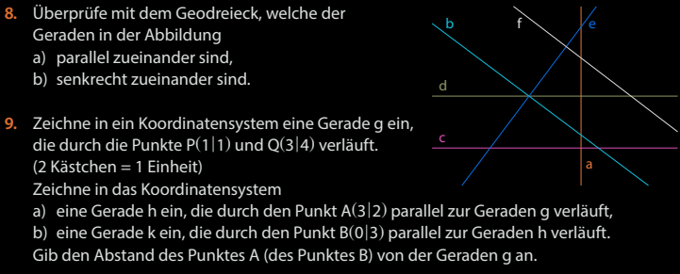
Fun66,67 III Parallelen

Slide 8
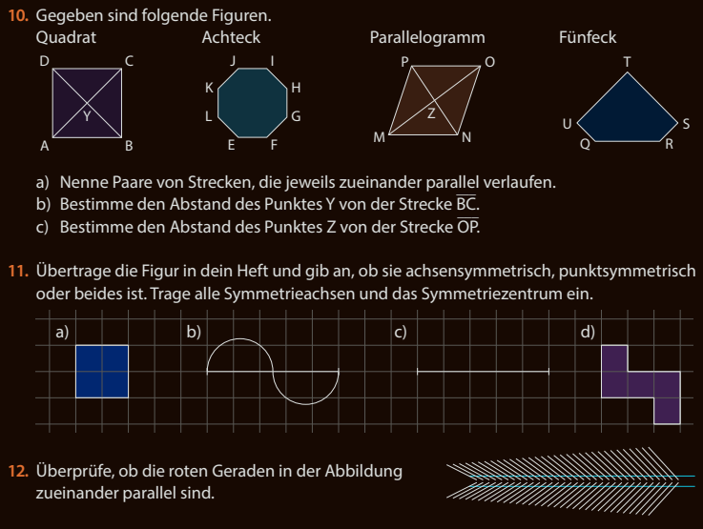
Fun66,67 IV Vermischtes

Slide 9
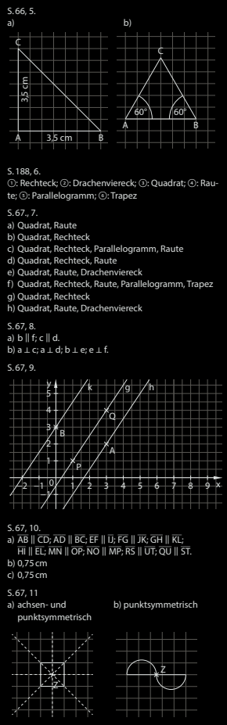
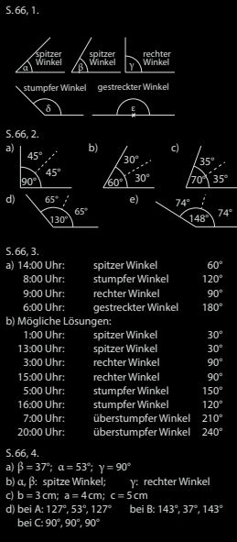
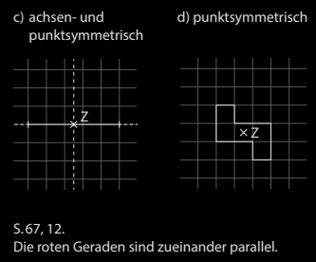
Fun66,67

Slide 10
Bearbeite auf Fun34,35 zu den Themen I-IV jeweils 2 Aufgaben.

